Slide 1
YOLO V1
Redmon J, Divvala S, Girshick R, et al. You only look once: Unified, real-time object detection[C]//Proceedings of the IEEE conference on computer vision and pattern recognition. 2016: 779-788.
Notes:
--目标检测算法中的one-stage算法Yolo，其仅仅使用一个CNN网络直接预测不同目标的类别与位置。one-stage算法速度快，但准确性低一些。
--这个题目取得非常好，基本上把Yolo算法的特点都包含了：You Only Look Once说的是只需要一次CNN运算，Unified指出这是一个统一的框架，提供端到端的预测，而Real-Time体现了Yolo算法的实时性

Slide 2
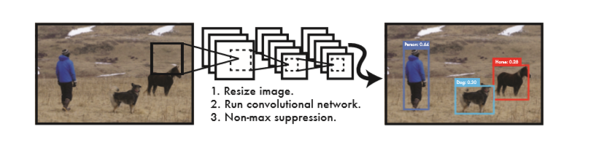
Notes:
1、将图像Resize到448*448，输入网络；
2、运行CNN，提取图像特征，输出特征张量；
3、对特征张量进行非极大抑制优化（NMS），得到检测结果。

Slide 3
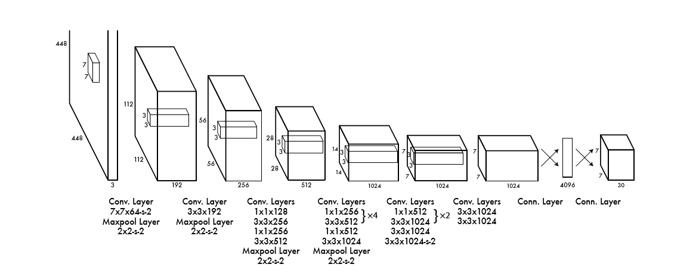
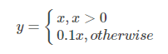
Notes:
--Yolo v1网络结构参考GooLeNet模型，包含了24个卷积层和2个全连接层。采用卷积网络提取特征，使用全连接层得到预测类别概率和坐标。主要使用1x1卷积来做通道缩减，然后跟3x3卷积。对于卷积层和全连接层，采用Leaky ReLU作为激活函数，保留负数输出但会对负数输出进行衰减，最后一层采用relu线性激活函数。
--卷积核大小7*7，数量为1024, 4096组滤波器，得1*4096
--最后一个全连接层可以理解为1*4096到1*1470（7*7*30）的线性变换

Slide 4
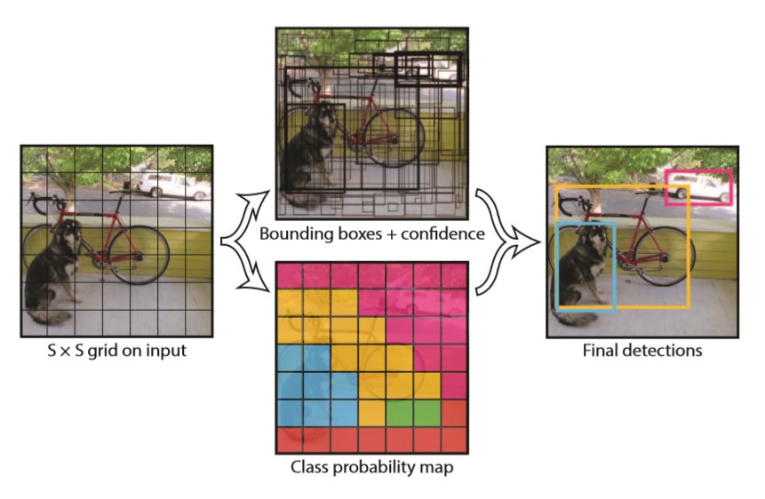
S*S*(5*B+C)
Notes:
--Yolo v1的输出是一个7x7x30的张量，7x7表示yolo将输入图片划分为7x7的网格，30代表的预测出的2个边界框的5个参数(x,y,w,h,score)和20个种类。
--SxS表示网格数量，B表示每个网格生成的边界框个数，C表示该单元格预测的边界框中的目标属于各类别的概率。

Slide 5
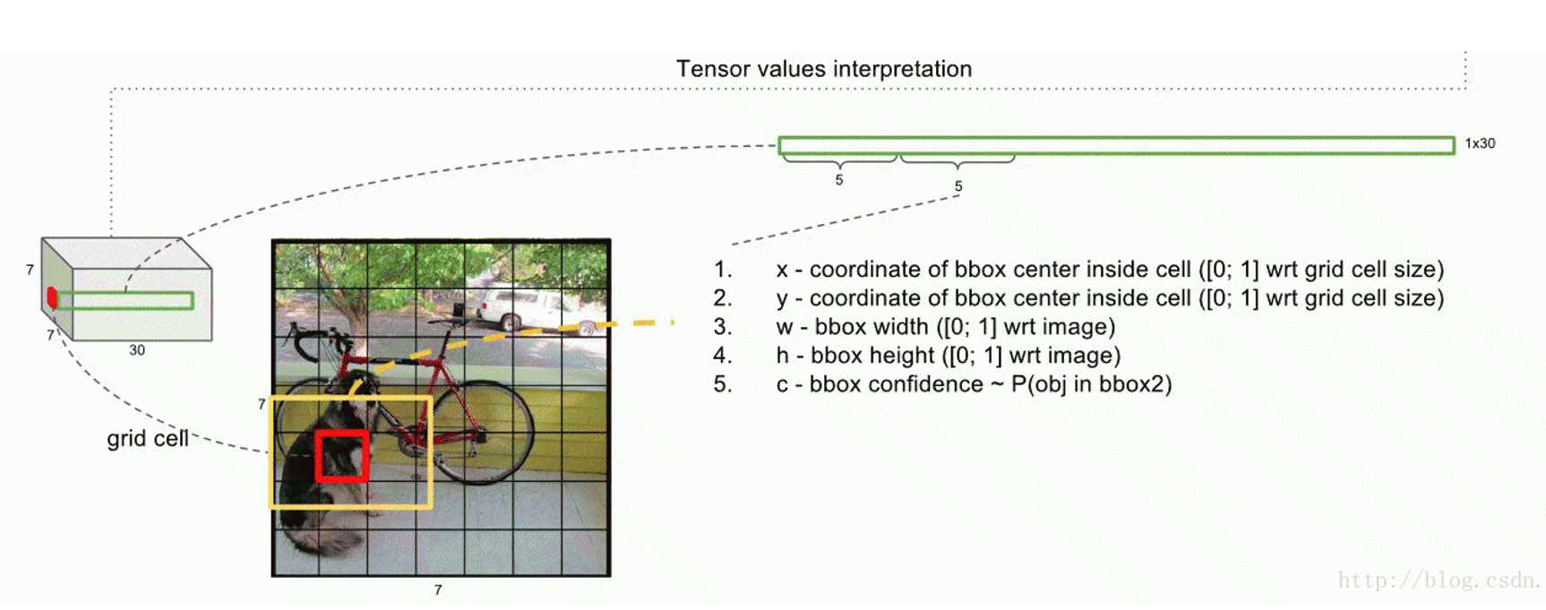
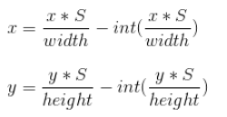
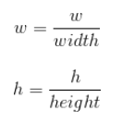
Notes:
--接下来我们看一下如何将预测坐标的x,y,w,h归一化到0-1之间。
--图片的宽高为width，height，预测BB的中心点为x，y，宽高为w，h，公式中S为网格数
--(x,y)表示边界框中心点相对于网格单元边界的偏移，归一化到(0,1)。Width/S表示每个单元格的宽度，前面表示x处于图中的第几.几个单元格，然后后面取整，相减后即得x在单元格中的相对位置
--(w,h)表示边界框宽高相对于整个图片的比例，也被归一化到(0,1)。
--C表示目标在边界框的置信度，每个边界框对应着一个置信度分数。如果单元格里没有object，则Pr(Object)=0，置信度为0，如果有，则Pr(Object)=1，置信度等于预测的边界框和ground truth的IOU值。那么如何判断一个单元格中是否包含object？如果一个object的ground truth中心点坐标在一个单元格内，我们就认为这个单元格就包含这个object，也就是该单元格负责这个object的预测。
--还有20维是类别的相关信息，表示在单元格包含一个目标的前提下，该目标属于各类别的概率。类别概率为每个边界框的置信度和每个类别的score相乘，得到每个边界框属于哪一类的置信度分数。

Slide 6
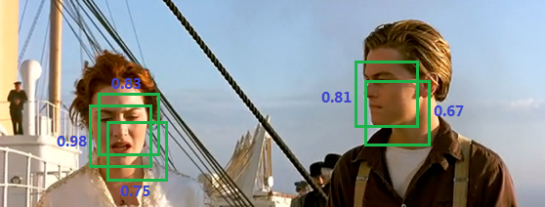
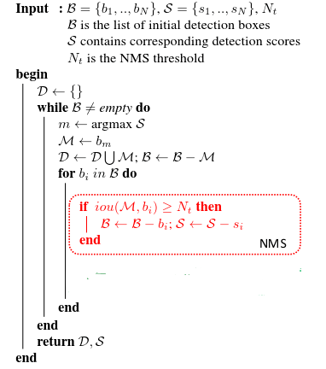
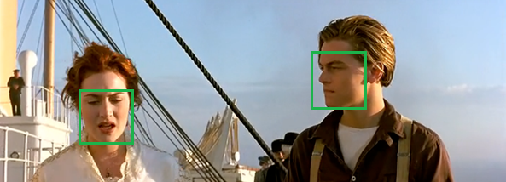
NMS（非极大值抑制）
Notes:
NMS的作用：去除检测任务重复的检测框。
如上图，两个目标分别有多个选择框，现在要去掉多余的选择框。分别在局部选出最大框，然后去掉和这个框IOU＞0.7的框。
B为候选的边界框集合和S为与B对应的scores的集合，Nt是设定的NMS的阈值：
1. 从边界框集合中找出分数最高的m；
2. 将m对应的bm添加到集合D中，并将bm从B中删除；
3. 从B中删除与M的重叠区域大于阈值Nt的其他框；
4. 重复上述步骤1-3，直到B为空集，集合D中即为我们所需的边界框。

Slide 7
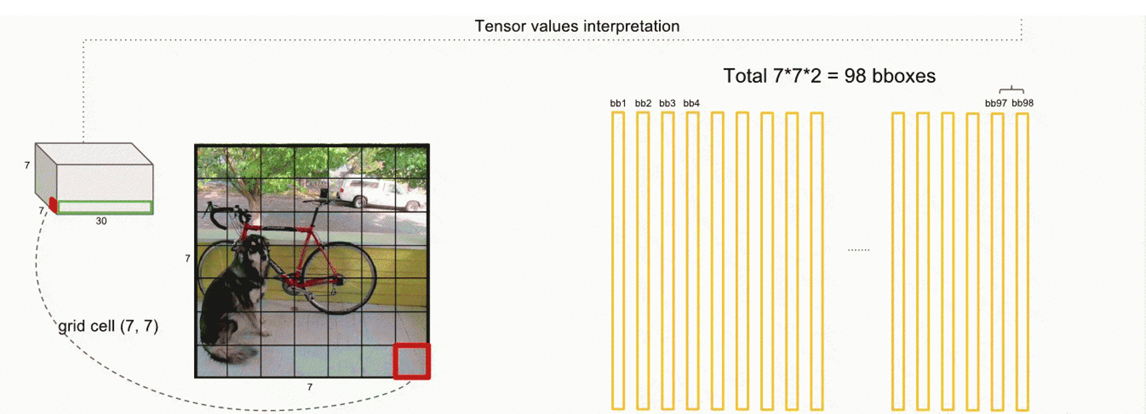
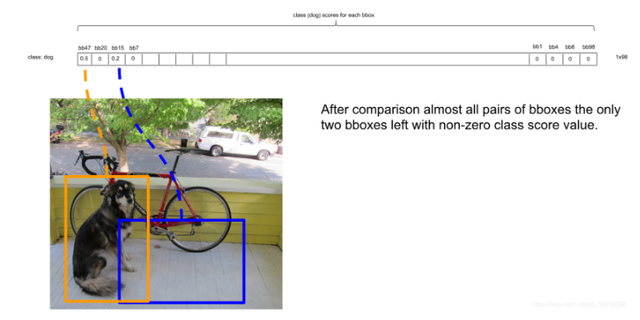
Notes:
--每个网格的类别概率乘以每个边界框的预测置信度，最后会得到20*98（7*7*2）的score矩阵，98是边界框的数量。
--接下来首先将得分少于阈值（0.2）的边界框得分设置为0，然后再按得分从高到低排序，再用NMS算法去掉重复率较大的边界框。最后对每个边界框的20个类的score取最大值，若这个score大于0，那么这个边界框所包含的物体就是这个socre对应的类别（矩阵的行），若小于0，说明这个边界框里没有包含物体，跳过即可。（20个类别中轮流进行）

Slide 8
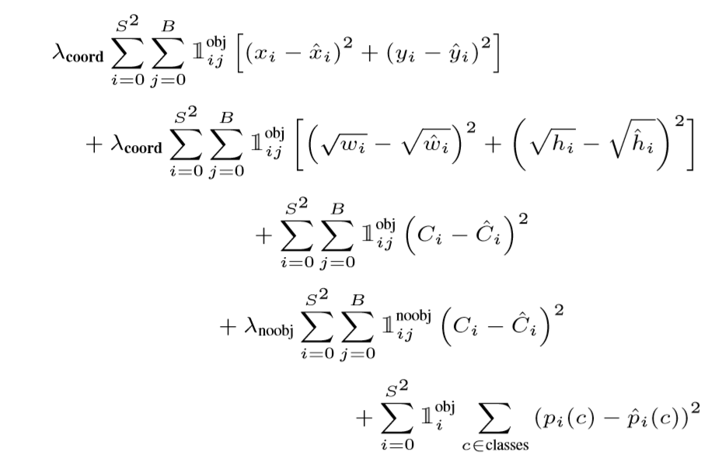
当第i个cell的第j个bbox负责预测obj时为1，否则为0
坐标位置与大小预测损失
当第i个cell的第j个bbox不负责预测obj时为1，否则为0
对包含及不含obj的bbox的confidence预测损失
当第i个cell负责预测obj时为1，否则为0
类别预测损失
Notes:
--使用和方差作为损失函数，目的是让坐标预测损失，置信度预测损失，类别预测损失这三方面达到较好平衡。
--前两行表示坐标误差，第一行是bbox中心坐标(x,y)的预测误差，第二行是宽高(w,h)的预测。这里作者用宽和高的开根号代替原来的宽高，这样做是因为相同的宽高误差对小目标的精度影响比大目标要更大。举个例子，原来w=10，h=20，预测出来w=8，h=22，跟原来w=3，h=5，预测出来w=1，h=7相比，前者的误差比后者小，但如果不加开根号，那计算出来的损失都是一样的：4+4=8，但加上根号后，就变成了0.15和0.7。
--第三、四行表示边界框的置信度损失，分成单元格包含与不包含object两种情况。
--第五行表示预测类别的误差，前面的系数只有在单元格包含object的时候才为1。单元格无目标时，忽略此项误差计算。
--（带小帽子的参量的是训练样本的标注值）
--8维的坐标损失和20维的分类损失同样重要显然是不合理的，我们应更重视8维的坐标预测，所以给坐标损失前加权重λcoord，在Pascal VOC训练中取5。
--因为有object的单元格数量较少，不包含物体的单元格对梯度更新的贡献会远大于包含物体的单元格对梯度更新的贡献，这会导致网络不稳定甚至发散。所以对不存在object的bbox的置信度损失赋予更小的损失权重，记为λnoobj，在Pascal VOC中取0.5。

Slide 9
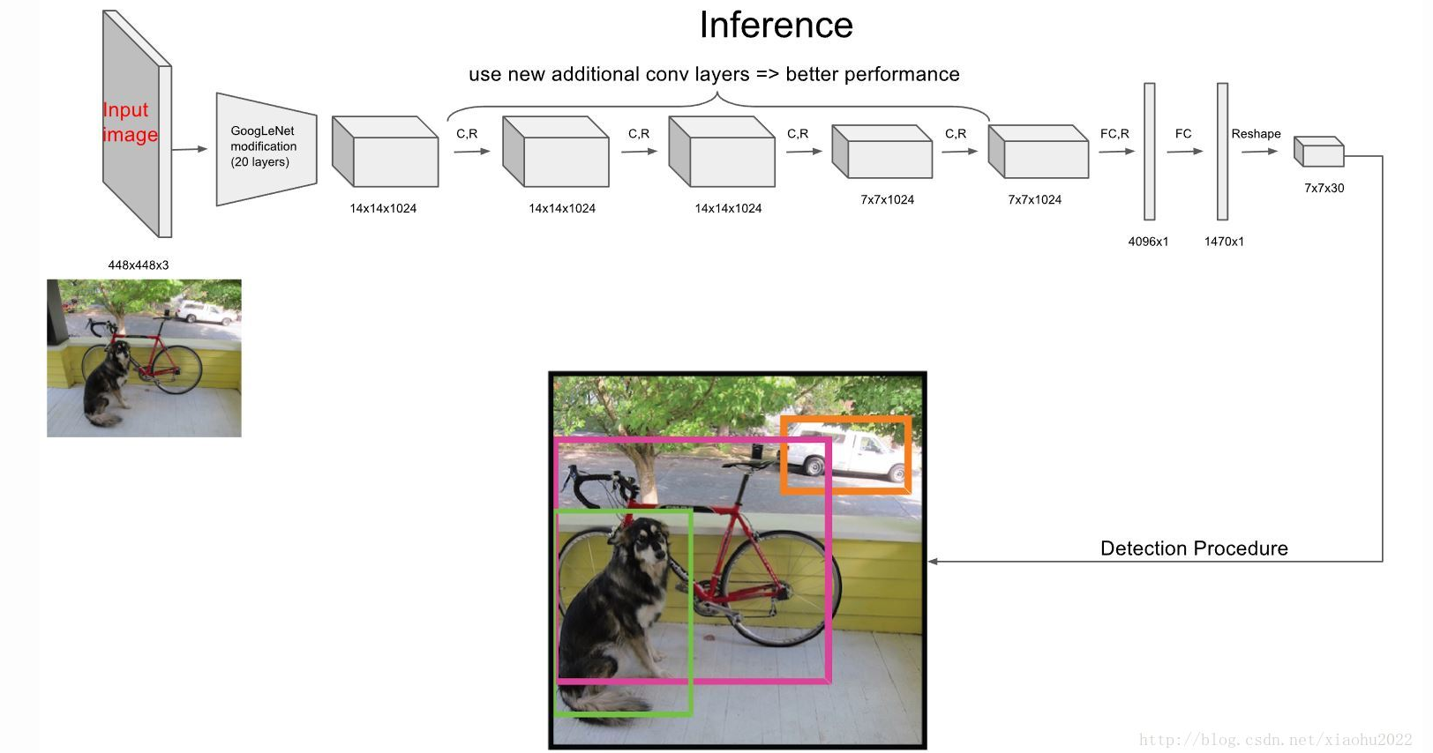
Notes:
首先在ImageNet数据集上预训练网络，只用网络结构图的前20个卷积层，输入224*224大小的图像。预训练后，在预训练的20层卷积层之上加上随机初始化的4个卷积层和2个全连接层，进行微调训练检测模型。由于检测任务一般使用的是高清图片，所以将网络的输入从224×224增加到了448×448。
--训练的时候：输入N个图像，每个图像包含M个object，每个object包含4个坐标（x，y，w，h）和1个label。然后通过网络得到7*7*30大小的三维矩阵，然后计算损失函数并反馈回网络进行迭代。
--测试的时候：输入1张图像，经过网络后得到7*7*30的三维矩阵，由训练好的权重可直接计算出边界框的置信度，然后和预测的类别概率相乘即可得到边界框属于各类的概率。

Slide 10
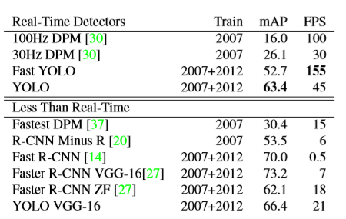
Notes:
Yolo在PASCAL数据集上与其他算法的对比，与实时性检测方法DPM对比(2008年提出，一种基于部件的检测方法，对目标的形变具有很强的鲁棒性)，可以看到YOLO算法可以在较高的mAP上达到较快的检测速度
mAP(Mean average precision): 即多类别的平均精度(AP)的平均值
FPS (Frame Per Second):即每秒内可以处理的图片数量
YOLO算法的缺点：
1、位置精确性差，对于小目标物体以及物体比较密集的图片检测效果不好
2、YOLO虽然可以降低将背景检测为物体的概率，但会导致召回率较低。
3、YOLO在物体宽高比方面的泛化率较低，即无法较好定位比例不寻常的物体；

Slide 11
YOLO V2
Redmon J, Farhadi A. YOLO9000: better, faster, stronger[C]//Proceedings of the IEEE conference on computer vision and pattern recognition. 2017: 7263-7271.
Notes:
YOLOv1虽然检测速度快，但在定位方面不够准确，并且召回率较低。为了提升定位准确度，改善召回率，YOLOv2 在 v1的基础上提出了几种改进策略，获2017年CVPR最佳论文提名，
介绍完V2后作者提出了一种检测与分类联合训练的方法，使用这种方法在COCO检测数据集和ImageNet分类数据集上训练出了YOLO9000模型，其可以检测超过9000多类物体。但两者模型的主体结构是一致的，前者是后者的基础。

Slide 12
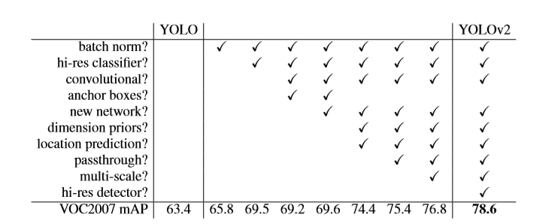
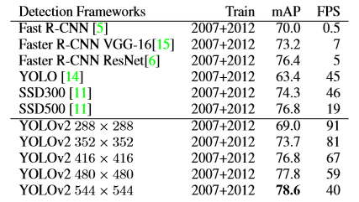
Notes:
YOLOv2提出了几种改进策略，在保持检测速度的前提下提升YOLO模型的定位精确度和召回率，从而提高mAP。
--BN提升模型收敛速度，起到一定正则化效果，降低模型的过拟合概率。在YOLOv2的每个卷积层后添加BN后，mAP提升了2.4%。
--YOLOv1在采用224*224的分类模型预训练后会将输入图片的分辨率提升至448*448进行训练。但直接切换分辨率检测模型可能难以快速适应高分辨率。所以YOLOv2会先在ImageNet数据集上进行10个迭代周期来使用448*448的高分辨率图像微调分类网络，这样模型在使用检测数据集微调之前就已适应了高分辨率输入。使用高分辨率分类器后，YOLOv2的mAP提升了约4%。 --在使用高分辨率图像进行检测时，YOLOv2是VOC2007上最精确的检测器，达到了78.6mAP，同时仍保持着实时速率。

Slide 13
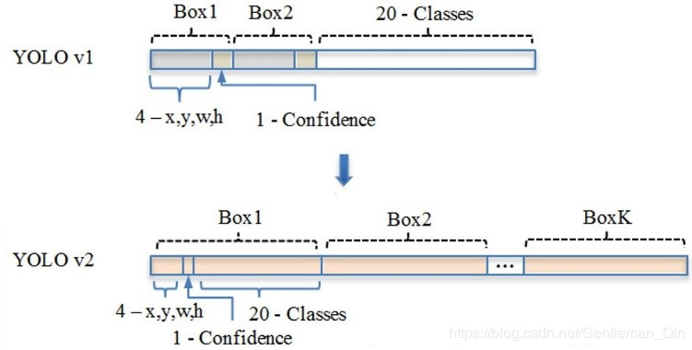
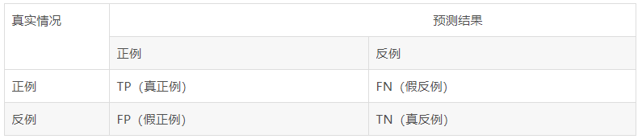
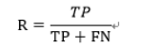
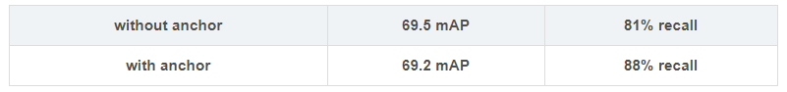
Convolution With Anchor Boxes
Notes:
--YOLOv2借鉴了Faster R-CNN中的anchor boxes策略，在每个单元格预先设定一组不同大小和宽高比的先验框来对图像进行不同位置和多种尺度的覆盖，将这些先验框作为预定义的候选区对其进行检测以判断其中是否存在对象，并对边框位置进行微调。
--同时YOLOv2移除了全连接层，采用卷积和anchor boxes来预测边界框。为使检测所用的特征图分辨率更高，移除了一个池化层。在检测模型中，YOLOv2不是以448*448大小的图片作为输入，而是采用416*416大小。因为v2模型下采样总步长为32，对于416*416大小的图片，最终得到的特征图大小为13*13，维度是奇数，这样特征图只有一个中心位置，而图片中的物体一般都倾向于出现在图片的中心位置，特别是较大的物体，此时使用特征图的中心点去预测这些物体的边界框会相对容易。
--YOLOv1每个单元格预测2个boxes，且2个boxes共享预测出的一套分类概率值。YOLOv2使用anchor boxes后，每个位置的各个anchor box都单独预测一套分类概率值。YOLOv1只能预测98个边界框，YOLOv2使用anchor boxes之后可以预测上千个边界框(13*13*num_anchors)，所以在使用anchor boxes后YOLOv2的召回率大大提升，由原来的81%升至88%。

Slide 14
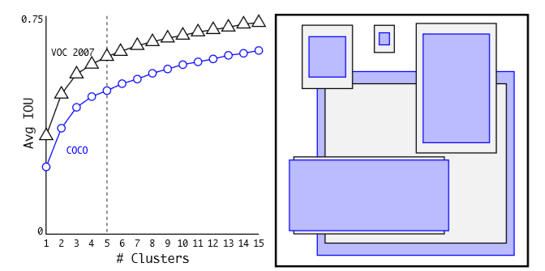
Dimension Clusters
d(box, centroid) = 1 - IOU(box, centroid)
Notes:
--在Faster R-CNN和SSD中，先验框的大小和比例是按经验设定的，然后网络在训练过程中调整尺寸，带有一定的主观性。若在一开始就选择更好的先验，模型会更容易学习，从而做出更好的预测。
--YOLOv2采用k-means聚类方法训练得到边界框尺寸。K-means聚类是将一些数据分为不同的类别，相同类别的数据之间距离很近，即数据之间的相似度与它们之间的距离成反比。传统K-means聚类方法使用欧氏距离，但设置先验框的主要目的是为了使预测框与ground truth的IOU更好，所以YOLOv2采用IOU值为评判标准，即采用的距离函数为(见上图)，centroid是预测框，box是ground truth，d是两者间的“距离”。IOU越大，“距离”越近。
--左图是在选择不同的聚类数值k的情况下，得到k个边界框，然后计算样本中标注的边框与各centroid的Avg IOU。显然，边框数k越多，Avg IOU越大。两条曲线分别代表两个不同的数据集。在分析聚类结果并权衡模型复杂度与IOU值后，YOLOv2选择K=5，即使用5个聚类框来进行定位预测。
--右图则显示了5种聚类分别得到的先验框，VOC和COCO数据集略有差异，但都为中扁长的框较少，而瘦高的框更多，更符合行人特征。

Slide 15
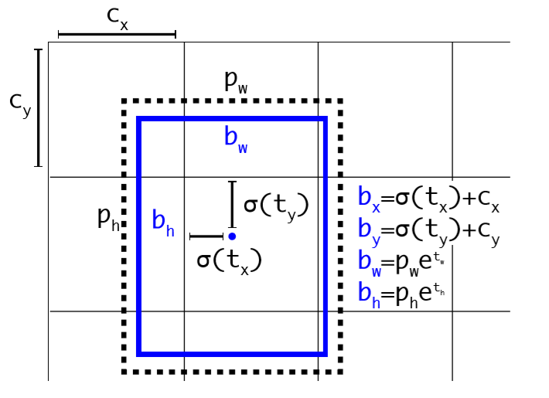
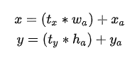
Direct location prediction
Notes:
--Faster RCNN的先验框位置预测公式：x，y是预测边框的中心，tx，ty是要学习的参数，wa，ha是先验框的宽和高，xa，ya是先验框的中心点坐标，由于的tx，ty取值没有任何约束，因此预测框的中心可能出现在任何位置，训练早期不容易稳定。因此YOLO调整了预测公式，将预测边框的中心约束在特定单元格内。
--在13 *13 的特征图的每个单元格上预测5个边界框，同时对每个边界框预测坐标，网格大小会先归一化，即一个网格的宽、高均等于1。bx，by，bw，bh是预测边框的中心和宽高。cx，cy是当前网格左上角到图像左上角的距离。Pw，Ph 是先验框的宽和高。σ是sigmoid函数，将一个实数映射到(0,1)。由于σ函数将tx，ty约束在(0,1)范围内，所以预测边框的中心点被约束在网格内。tx，ty，tw，th是要学习的参数。
--定位预测值被归一化后，参数就更容易得到学习，模型就更稳定，直接位置预测法与聚类结合后使mAP提升5%

Slide 16
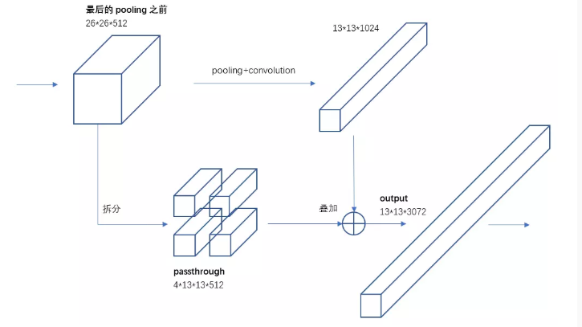
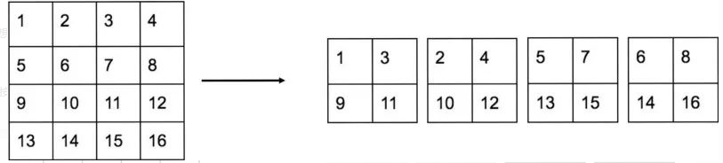
Fine-Grained Features
Notes:
--细粒度特征。YOLOv2输入图片大小为416*416，经过5次最大池化后得到13*13的特征图，较小的对象可能特征已经不明显甚至被忽略。为更好的检测出一些较小的对象，最后输出的特征图需要保留一些更细节的信息。
--YOLOv2引入一种称为passthrough层的方法保留细节信息。即在最后一个pooling之前，特征图的大小是26*26*512，经passthrough层处理后将其1拆4变成13*13*2048的新特征图（特征图大小降低4倍，而通道数增大4倍)，然后与后面13*13*1024的特征图concat在一起形成13*13*3072新的输出特征图。passthrough层是有间隔地抽取高分辨率特征图2*2的局部区域。
--增加passthrough层后YOLOv2的性能有1%的提升。
--代码中作者增加了一个中间卷积层，先采用64个1*1卷积核进行卷积降维到26*26*64，然后再进行passthrough1拆4处理，这样26*26*512的特征图得到13*13*256的特征图，结合后变为13*13*1280。

Slide 17
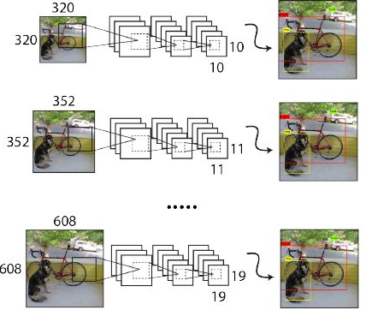
Multi-Scale Training
Notes:
--因为去掉了全连接层，YOLO2可以输入任何尺寸的图像。为增强模型的鲁棒性，YOLOv2采用了多尺度输入训练策略。训练时每10个batch就随机更换一种尺寸，使网络能够适应各种大小的对象检测。因为整个网络下采样倍数是32，作者采用了{320,352,...,608}等10种输入图像的尺寸。
--这一策略使同一网络能在不同分辨率上进行检测并达到较好的预测效果。输入图片较大时，检测速度较慢，输入图片较小时，检测速度较快，总体上提高了准确率。

Slide 18
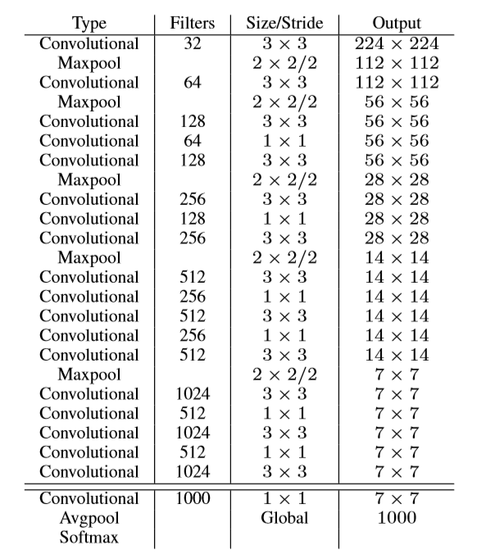
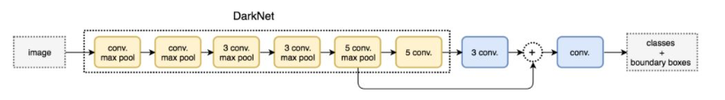
Darknet-19
Notes:
--为了进一步提升速度，YOLO2提出了Darknet-19（有19个卷积层）网络结构。DarkNet-19比VGG-16小一些，但精度不弱于VGG-16且浮点运算量减少到约1/5，保证更快的运算速度。
YOLOv2的训练主要包括三个阶段:
第一阶段是在ImageNet分类数据集上预训练Darknet-19，此时模型输入为224*224，共训练160个epochs。
第二阶段将网络输入大小调整为 448*448，并继续在ImageNet数据集上微调分类模型，训练10个epochs。
第三阶段修改Darknet-19分类模型为检测模型，移除最后的卷积层、全局平均池化层及softmax层，并新增三个3*3*1024卷积层，使用一个1*1卷积层输出预测结果。采用不同分辨率大小的图片进行训练。
输出结果的通道数为：anchors数*(5+类别数) ，anchors数为5，类别数和训练采用的数据集有关，对于VOC数据集（20种类别）输出的通道数就是125。(13*13*125(5*25))。
--用1*1的卷积核压缩特征维度降低模型计算量和参数，每个卷积层后使用BN层加快收敛速度，降低模型过拟合。最后用全局平均池化层代替yolov1中FC层做分类预测。

Slide 19
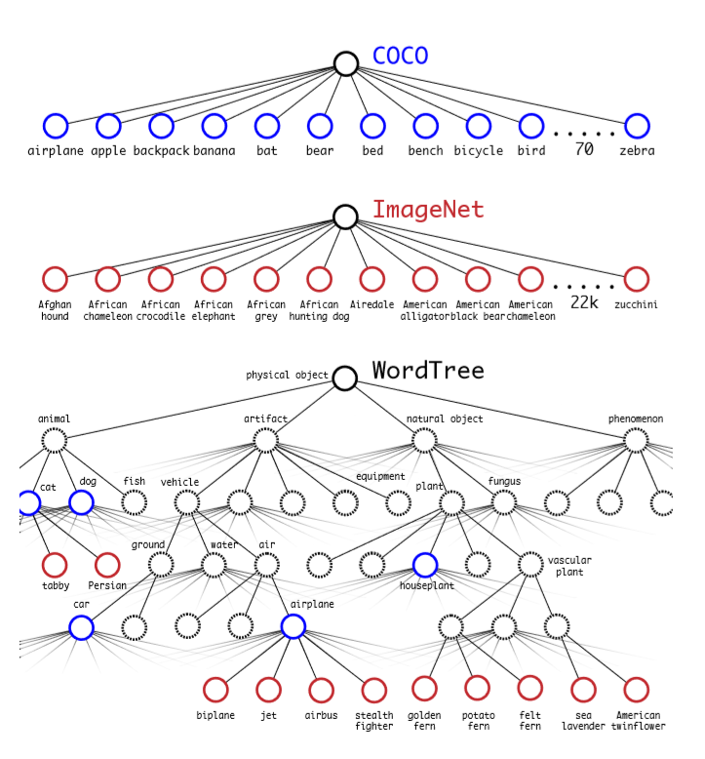
WordTree的构建：
（1）遍历ImageNet和COCO的标签，在WordNet中寻找该标签到根节点(所有的根节点为实体对象)的路径；
（2）如果路径只有一条，将该路径直接加入到WordTree结构中；
（3）否则，从可选路径中选择一条最短路径，加入到WordTree结构中。
WordTree的作用就在于将两种数据集按照层级进行结合。
Notes:
YOLO9000是在YOLOv2的基础上提出的一种可以检测超过9000个类别的模型，其主要贡献是提出了一种分类和检测的联合训练策略。YOLO9000利用ImageNet的分类样本联合COCO的检测数据集一起训练，使得YOLOv2即使没有学过很多检测样本，也能检测出这些对象。基本的思路是，如果是检测样本，训练时其Loss计算包括分类误差和定位误差，如果是分类样本，则Loss只包括分类误差。
要将检测对象从原来VOC的20种扩展到ImageNet的9000种。简单来想把原本输出20维的softmax改成9000维即可，但ImageNet的对象类别与COCO的对象类别不是互斥的。比如COCO的对象类别有狗，而ImageNet将狗细分成100多个品种，狗与100多个品种的狗是包含而不是互斥关系。这样就不适合用单个softmax来做对象分类，而是要采用一种多标签分类模型。
所以作者提出一种层级分类方法，以physical object为根节点，根据各类别之间的从属关系建立一种树结构WordTree，对于单个节点，它的所有子节点之间是互斥关系。结合COCO和ImageNet建立的WordTree如下图所示，混合后的数据集对应的WordTree有9418个类。

Slide 20
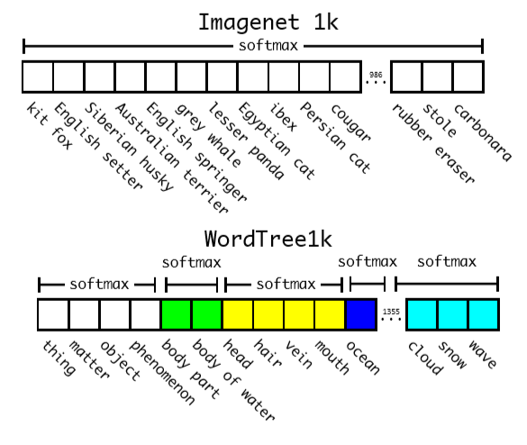
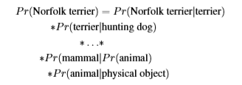
Notes:
--用Softmax进行分类意味着类别之间是相互独立的，但ImageNet和COCO这两种数据集之间的分类信息不相互独立，所以使用一种多标签模型来混合数据集，即一张图片可以有多个标签，且不要求标签间独立，而后进行Softmax分类。
--ImageNet分类是使用Softmax生成一个1*n维的向量进行分类，而现在WordTree只需要对同一概念下的同义词进行Softmax分类。比如一个样本图像的标签是是“dog”，首先dog节点的概率应该是1，然后dog属于mammal，那mammal的概率也是1...一直沿路径向上到根节点physical object，所有经过的节点概率都是1。
--预测时，从根节点开始向下遍历，对每一个节点，在它的所有子节点中选择概率最大的那个，一直向下遍历直到某个节点的子节点概率低于设定的阈值，或达到叶子节点，那么该节点就是该WordTree对应的对象。从这个过程我们也可以知道某个类别的预测概率为该节点到根节点的路径上各节点的概率之积。
YOLO9000每个单元格只生成3个anchor。
YOLO9000用部分监督的方式在不同训练集上进行训练，同时还能检测9000个物体类别，实时运行。虽然其对动物的识别性能很好，但是对衣服或装备的识别性能不是很好。

Slide 21
YOLO V3
Redmon J, Farhadi A. Yolov3: An incremental improvement[J]. arXiv preprint arXiv:1804.02767, 2018.
Notes:
作者骨骼清奇的写了一个随笔式的论文，今年没做太多研究，在推特上挥霍光阴，也没研究GANs。然后凭着上年余留的一点动力，对 YOLO成功做了一些升级后发表了yolo v3。

Slide 22
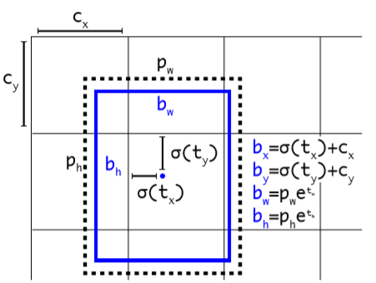
边界框预测
Notes:
--Yolov2采用维度聚类确定先验框的尺寸，每个单元格预测5个，又因anchor机制线性回归的不稳定性能使先验框偏移到图片的任意位置，使用直接预测边界框中心相对每个单元格左上角的相对位置。
--yolov3使用逻辑回归对每个anchor包含的内容进行目标性评分，即这块区域包含目标的可能性有多大，若一个边界框与ground truth的重叠最大，则该边界框的目标性评分值为1。若此边界框与ground truth的重叠没超过某个阈值或者是超过了（使用0.5作为阈值）但不是最大，我们会忽略对这些边界框的进一步预测。
--训练时，输出有3种尺度，每种尺度分配3个先验框，所以一共有9个anchor，根据目标性评分选择每种尺度与ground truth重叠最大的先验框（共3个），然后再通过非极大值抑制筛选出最合适的那个边界框。
-- yolov3只为每个ground truth分配一个先验框。与ground truth匹配的先验框需要计算坐标误差、置信度误差以及分类误差，而其它先验框只计算置信度误差。

Slide 23
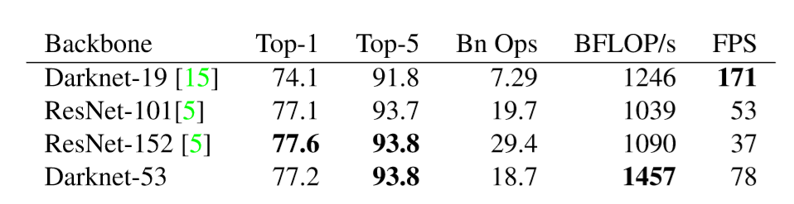
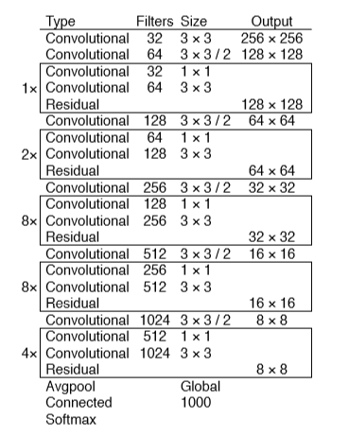
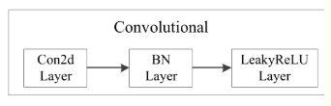
Darknet-53
Notes:
--使用一个新网络Darknet-53来进行特征提取，这里是以输入分辨率为256 x 256的图像进行预训练，常用的尺寸都是32的倍数。
--整个v3结构里面是没有池化层和全连接层的。在前向传播过程中，张量的尺寸变换是通过改变卷积核的步长来实现的，这个网络主要由一系列3x3和1x1的卷积层组成（每个卷积跟一个BN层和一个LeakyReLU层)，3*3的卷积负责增加特征图通道数，再用1*1的卷积进行压缩降维。并采用全卷积进行特征图的下采样，同时引入残差结构，避免出现梯度消失或爆炸等情形，让网络结构可以更深。（Avgpool在darknet-53中有，yolov3没有）
--从各网络的准确性、Bn Ops(billions of operations 即需要多少个10亿次的计算）、每秒浮点运算次数及FPS进行比较。 Darknet-53可与最先进的分类器媲美且浮点运算更少，速度更快。Darknet-53比ResNet-101性能更好且速度快1.5倍。与ResNet-152具有相似的性能，速度为2倍。

Slide 24
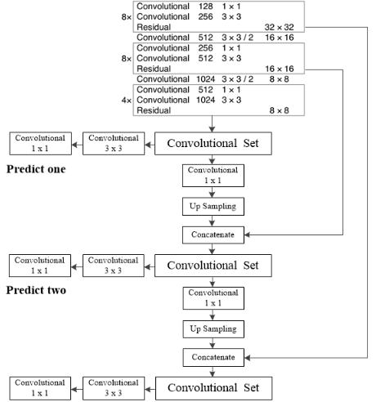
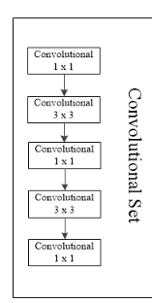
利用多尺度特征进行对象检测
52*52*256
26*26*512
13*13*1024
13*13*512
13*13*1024
13*13*255
13*13*512
13*13*256
26*26*256
26*26*512
26*26*256
26*26*768
26*26*255
26*26*256
26*26*128
52*52*128
52*52*256
52*52*128
52*52*384
52*52*255
Notes:
--yolov3借鉴FPN采用多尺度对不同size的目标进行检测，在多个尺度的特征图上进行检测，最终对小目标的检测效果有明显提升。yolo v3输出3个不同尺度的feature map，大小为…。N×N×[3*(4+1+80)]，每个尺度分配3个BB，4个坐标预测值，1个置信度预测及80个类别预测(coco)。
--输出的特征图已进行了32倍的下采样(416*416->13*13)。由于下采样倍数高，特征图感受野较大，因此适合检测图像中尺寸比较大的对象。为实现细粒度检测，作者将中间层处理结果同后面网络输出的上采样结果进行拼接后作为特征图，如对13*13*1024的特征图在经过convolutional set后变为13*13*512，1*1卷积降维后变为13*13*256，进行上采样26*26*256，然后与26*26*512的特征图concat，融合之后会对每个融合结果进行1*1,3*3卷积，目的是消除上采样的混叠效应，然后是对26*26的特征图进行上采样，和52*52的特征图concat，这两分别适合检测中等尺度和小尺寸的对象。

Slide 25
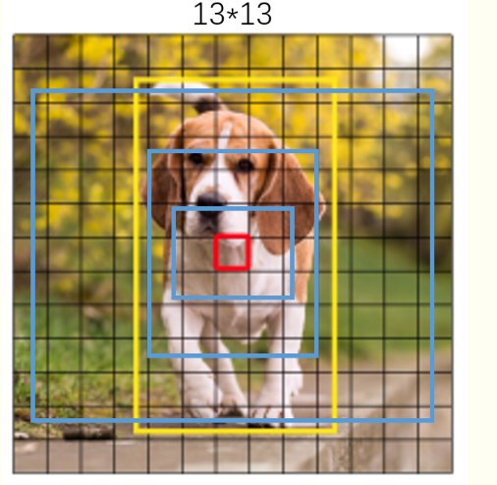
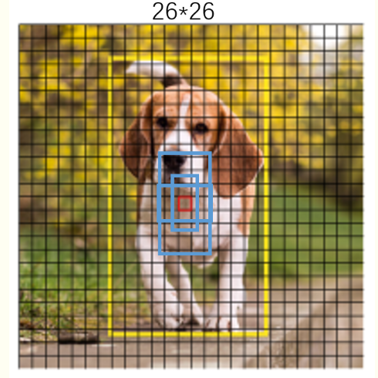
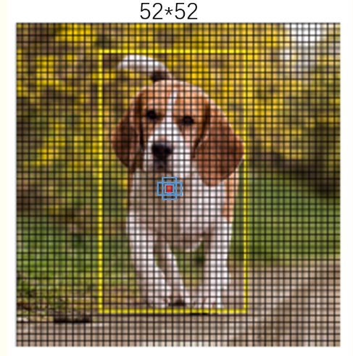
先验框
特征图 | 13*13 |  |  | 26*26 |  |  | 52*52
感受野 | 大 |  |  | 中 |  |  | 小
先验框 | 116*90 | 156*198 | 373*326 | 30*61 | 62*45 | 59*119 | 10*13 | 16*30 | 33*23
Notes:
--YOLOv3为每种尺度设定3种先验框，通过k-means聚类出9种尺寸的先验框，各尺度筛选出一个anchor，因此每个单元格输出(1+4+C)*3个值，在COCO数据集中这9个先验框大小如上图所示。
--yolov3中每个单元格最终得到3个边界框，但因为采用了多尺度特征融合，所以初始预测的边界框数量会很多。以输入图像为416*416为例，YOLOv2中一张图片需要预测13*13*5=845个边界框，而YOLOv3中需要预测（13*13+26*26+52*52）*3=10647个边界框。
--三个不同尺度每一个都通过目标性评分选出一个anchor，因此每个单元格预测得到３个不同大小的先验框，然后再通过NMS选择与GT的IOU最高的先验框。
--黄色框是ground truth，红框是对象中心点所在的网格，蓝色框为聚类得到的先验框。
--YOLOv3把softmax层换成逻辑回归层，从而实现把单标签分类改成多标签分类。用多个logistic分类器代替softmax 也不会降低准确率。

Slide 26
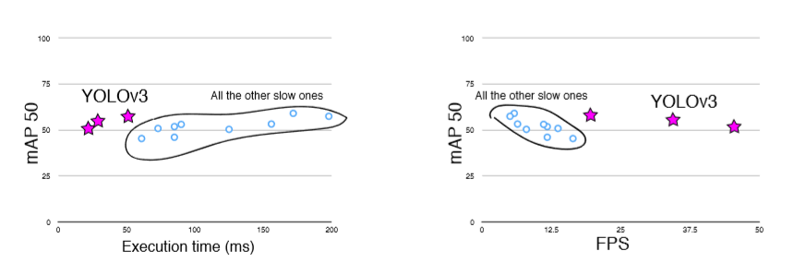
Notes:
在保证相同Map的情况下,YOLOv3在检测速度上具有较大优势。

